Slide 1
Synchronization
2021.1.7

Slide 2
读者-写者问题
第一类（读者优先）
除非有写者在写，否则读者进入即可直接开始读
第二类（写者优先）
对任何写者都会尽可能快地给予它写的许可
在写者之后进入的读者必须至少等待该写者完成写（即使该写者也正在等待）
FIFO实现
饥饿问题
实现读者/写者锁的库函数

Slide 3
其他同步问题
竞争
死锁
线程安全
线程与信号处理同时存在时引发的问题

Slide 4
竞争
程序的正确性依赖于执行顺序
如何避免竞争
尽量不要共享状态（数据等）
使用同步原语来控制对共享状态的访问

Slide 5
死锁
进程在等待一个永远不可能为真的条件
用进程图解释死锁
互斥锁加锁顺序规则及其进程图解释

Slide 6
线程安全
4类线程不安全函数及其不安全的原因
1. 不保护共享变量的函数（共享的全局变量被多个线程访问）
2. 保持跨越多个调用的状态的函数（状态也是用全局或静态变量保存的；这里主要问题不是对共享变量的竞争，而是返回结果不稳定）
3. 返回指向静态变量的指针的函数（同样是静态变量导致的问题；使用加锁-复制来解决）
4. 调用线程不安全函数的函数（f调用g：g第二类，f线程不安全；g第一类或者第三类，f线程安全）
如何解决：不允许全局变量和静态变量即可。

Slide 7
线程安全
可重入函数（线程安全的真子集）
显式可重入：传值传递，只用栈变量
隐式可重入：+传参数可以传指针，但必须指向非共享数据
大多数Linux库函数都是线程安全的，Linux也为大多数线程不安全函数提供了可重入版本（以“_r”后缀结尾）

Slide 8
Printf
线程安全：printf访问缓冲区会加锁
信号不安全：信号处理程序只有执行完才会返回控制给原进程。Printf拿到锁后收到信号，信号处理程序中调用printf会一直等锁。

Slide 9
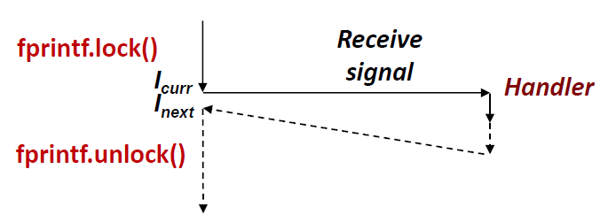
线程与信号处理同时存在时引发的问题
很多库函数使用加锁-复制的方式来保证线程安全性
死锁的发生过程

